Slide 1

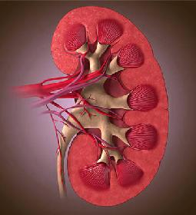
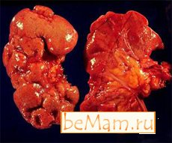
Гестационный пиелонефрит, осложненный сепсисом. Клинические наблюдения.
Профессор Молчанов И.В., профессор Гридчик И.Е.
ГБОУ ДПО РМАПО МЗ России
Кафедра анестезиологии и реаниматологии
Ростов на Дону 201 5

Slide 2
Пиелонефрит при беременности
Пиелонефрит представляет собой инфекционно-воспалительное заболевание почек с преимущественным поражением тубулоинтерстициальной ткани, чашечно-лоханочной системы и нередко с вовлечением почечной паренхимы.
Острый пиелонефрит может возникать во время беременности, родов и ближайшего послеродового периода, в связи с чем это осложнение чаще всего называют острым гестационным пиелонефритом.

Slide 3
Пиелонефрит при беременности
Пиелонефритом при беременности чаще страдают женщины во время первой беременности (70-85%) и первородящие.
Чаще пиелонефрит при беременности возникает во II и III триместрах беременности. Критическими сроками его развития считают 24-26-ю и 32-34-ю неделю беременности, что можно объяснить особенностями патогенеза заболевания у беременных.
До 10% беременных с острым пиелонефритом страдают гнойно-деструктивными формами заболевания. Среди них преобладают карбункулы, их сочетание с апостемами и абсцессы.
Реже пиелонефрит при беременности манифестирует во время родов.
Пиелонефрит родильниц возникает обычно на 4-12-й день послеродового периода.

Slide 4
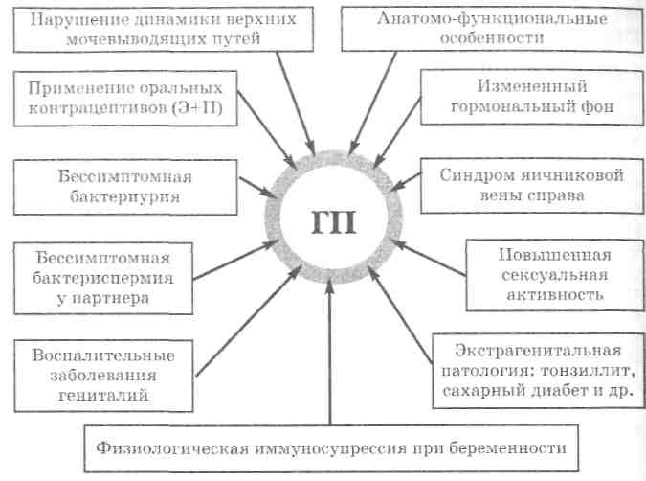

Slide 5
Причины
Пути проникновения
Возбудитли
    гематогенно (нисходящий путь) – с кровью, например, при ОРЗ вирусы с током крови от верхних дыхательных путей (бронхов и глотки) путешествуют по всему организму, а оседают именно в почках; подобное происходит и при стафилококковой ангине;
    урогенно (восходящий путь) — при упомянутом выше рефлюксе мочи, так идет вверх по мочевым путям кишечная палочка, протей, кандида, микоплазмы и энтерококки
    лимфогенно – с лимфой, характерно для вирусных инфекций, микоплазмы
E.coli– 75-85%
Klebsiella spp/+Proteus vulgaris– 10-20%
Pseudomonad aeruginosa – 7%
G+ кокки – 5%

Slide 6
симптомы пиелонефрита:
ОБЩИЕ СИМПТОМЫ
Местные симптомы
              резкое повышение температуры до 38-40°С
              выраженный озноб
              слабость, головная боль, боль в мышцах и суставах
              ломота во всем теле
              выраженное потоотделение
              редко – тошнота и рвота
              повышение артериального давления – очень редко, но очень опасно!
    боль в пояснице, преимущественно с одной стороны, чаще справа
    боль неинтенсивная, тупая может отдавать в верхнюю часть живота, пах, бедро, половые губы
    усиливается при лежании на больной стороне, иногда при кашле
    положительный симптом Пастернацкого (не всегда, но проверяют его обязательно)
    дизурия – нарушения мочеиспускания при перекрытии мочеточника камнем или сдавливания большой маткой

Slide 7
Изменения в общем анализе мочи при пиелонефрите у беременных:
  количество мочи увеличено (полиурия), но может быть в пределах нормы
  цвет и прозрачность – все оттенки желтого, но моча мутная, иногда с осадком в виде хлопьев
  реакция (рН) – кислая
  относительная плотность мочи – снижена (1,010-1,015) или в норме (1,016-1,025)
  лейкоциты – более 6 в поле зрения, как правило, 20-50 или занимают все поле зрения
  эритроциты – более 4-х в поле зрения, как правило, до 30, редко – все поле зрения
  белок - менее 1 г/л (если больше – это не пиелонефрит)
  бактерии – есть (в норме их нет совсем)
  глюкоза и кетоновые тела – нет
  билирубин, уробилин, желчные кислоты, индикан – нет
  эпителий – почечный, более 10 в поле зрения
  слизь – может быть, но чаще при хроническом или длительном процессе
  соли – не имеет связи с пиелонефритом, могут быть, а могут и не быть
  цилиндры – могут быть эпителиальные, лейкоцитарные (в норме их нет)

Slide 8
Диагностика
Общие симптомы
Местные симптомы
Исследование осадка мочи количественными методами
Бактериологическое исследование мочи
Антибиотикограмма
Ультразвуковое сканирование почек
Во II и III триместрах беременности возможно использование МРТ
Рентгенологические методы исследования (обзорная и экскреторная урография), радионуклидная рентгенография используются только в послеродовом периоде

Slide 9
Дифференциальная диагностика
Инфекции верхних дыхательных путей
Токсоплазмоз
Острый живот – острый аппендицит, холецистит, панкреатит, гастроэнтеритом, фиброз матки, отслойка плаценты

Slide 10
Острый гестационный пиелонефрит - лечение

Slide 11
Лечение
Лечебные мероприятия при гестационном пиелонефрите начинают с восстановления оттока мочи из почечной лоханки
Применяют позиционную дренирующую терапию
Одновременно назначают спазмолитические средства: баралгин (по 5 мл внутримышечно), дротаверин (по 2 мл внутримышечно), папаверин (по 2 мл 2% раствора внутримышечно).

Slide 12
На фоне восстановленного оттока мочи из почки проводят консервативное лечение гестационного пиелонефрита, которое включает --этиологическую (антибактериальную) и патогенетическую терапию.

Slide 13
Консервативная терапия
Патогенетическая терапия
Этиологическая терапия.
НПВС,
ангиопротекторы и салуретики,
инфузионно-трансфузионная терпия,
экстракорпоральные методы детоксикации.
Антибактериальная терапия – природные и полусинтетические пенициллины и цефалоспорины, макролиды (кларитромицин, джазамицин, рокситромицин), хинолоны (уротрактин).
- Аминогликизиды надо вводить с осторожностью!
- Сульфаниламиды не рекомендовано применять в течении всей беременности!!

Slide 14
Оперативные методы лечения
Оперативное лечение
Преимущества чрескожной пункционной нефростомии
При отсутствии эффекта от проводимой консервативной терапии выполняют катетеризацию лоханки, используя для отведения мочи мочеточниковый катетер или стент.
Иногда выполняют чрескожную пункционную или открытую нефростомию.
формируют хорошо контролируемый короткий наружный дренирующий канал;
дренирование не сопровождается пузырно-мочеточниковым рефлюксом:
уход за дренажем прост, нет необходимости в повторных цистоскопиях для его замены.

Slide 15
При гнойно-деструктивных формах гестационного пиелонефрита выполняют:
органосохраняющее (нефростомию, декапсуляцию почки, иссечение карбункулов, вскрытие абсцессов)
нефрэктомию
длительность атаки пиелонефрита;
особенности микрофлоры;
степень дилатации чашечно-лоханочной системы;
наличие пузырно-мочеточникового рефлюкса;
сроки беременности.
Выбор вида дренирования зависит от:

Slide 16
Осложнения гестационного пиелонефрита
Преждевременные роды (до 37 недель) – самое частое осложнение, в отсутствие лечения вероятность доходит до 50%. Лечение антибиотиками снижает риск до 5%;
Низкая масса новорожденного (менее 2500 г) – 7% вероятность;
Респираторный дистресс синдром плода (нарушения дыхания) – до 8%;
Внутриутробные инфекции плода;
Почечная недостаточность у матери;
Кроме того, пиелонефрит беременных увеличивает вероятность повышенного давления и гестоза.
При правильном своевременном лечении большинства осложнений удается избежать.

Slide 17
Сепсис
На основании законченного в 2003 году в Европе исследования EPISEPSIS было выявлено, что частота случаев сепсиса в индустриально развитых странах составляет 50-100 случаев на 100 000 населения.
По Российским данным частота тяжелого сепсиса составляет порядка 100 случаев заболевания на 100 000 населения, а септическая смертность занимает 11-е место среди некоронарных причин смерти.
Септическая летальность у реанимационных больных по данным разных авторов составляет от 40% до 70%, т.е. в Мире от сепсиса каждый день умирает около 1400 человек.
Затраты на лечение пациентов с сепсисом в отделениях ОРИТ отнимают до 40% от общего бюджета, выделенного на лечение всех нозологий.
Затраты на одного больного в течение 3-х недель могут превысить 70-90 тысяч долларов.

Slide 18
В 2012 г в лечении сепсиса выделяется 2 лечебных этапа:
Инициальной ресурситации (первые 6 часов)- количественное возмещение жидкости (30 мл/кг) у пациентов с сепсис-индуцированной гипотензией или шоком. Достижение целевых значений: ЦВД 8-12 мм рт ст, АД ср ≥65 мм рт ст Темп диуреза ≥0,5 мл/кг/ч, SvO2≥70%
Последующий этап – включение адъювантной терапии без ущерба для больного.

Slide 19
Инфузионная терапия
Кристаллоиды – первый выбор при сепсисе (1В)
Имеются возражения против крахмалов (1В)
Альбумин – выбор коллоидов в случае потребности в больших объемах кристаллоидов (2С)
Первичное введение кристаллоидов с сепсис-индуцированной гипоперфузией и гиповолемией 30 мл/кг. Иногда требуются большие объемы инфузии (1С)
Инфузия будет требоваться под контролем стандартных или инвазивных гемодинамических показателей (вариабельность ударного объема, вариабельность пульсовой волны (ЧСС, АД)

Slide 20
ХАРАКТЕРИСТИКА ИНФУЗИОННЫХ АНТИГИПОКСАНТОВ
Раствор | Состав, ммоль/л
 | Na⁺ | K⁺ | Ca⁺⁺ | Mg⁺⁺ | Cl⁻ | НСО₃⁻ | Ацетат | Лактат | Субстраты | Осмолярность
Плазма крови | 135-145 | 3,5-5.5 | 2,4-2,6 | 0,75-1,1 | 96-105 | 26-30 | - | - | - | 280-290
ИЗООСМОЛЯРНЫЕ РАСТВОРЫ
Стерофундин изотонический | 140 | 4 | 2,5 | 1 | 127 | - | 24 | - | Малат – 5 | 304
ГИПООСМОЛЯРНЫЕ РАСТВОРЫ
Стерофундин Г5 | 140 | 4 | 2,5 | 1 | 141 | - | - | - | Малат – 10 Глюкоза – 50 г/л | 270
ГИПЕРОСМОЛЯРНЫЕ РАСТВОРЫ
Мафусол | 280 | 4 | - | 1,2 | 109 | - | - | - | Фумарат – 86 | 410
Поли- оксифумарин | 280 | 4 |  | 1,2 | 109 |  |  |  | Фумарат – 86 | 410
Реамберин 1,5% | 142,4 | 4 | - | 1,2 | 109 | - | - | - | Сукцинат – 44,7 N-МГА – 44,7 | 313

Slide 21
Активированные кислородные метаболиты (АКМ) - активные окислители в организме
В организме человека постоянно протекают реакции с участием кислорода с образованием его активированных форм, обладающих высокой окислительной способностью.
Совокупность всех окислителей в организме человека, включающая соединения радикальной и нерадикальной природы, объединяется термином «активированные кислородные метаболиты».
Процесс образования АКМ происходит постоянно во всех клетках организма при физиологических и патофизиологических условиях.

Slide 22
Роль активированных кислородных метаболитов (АКМ) в биологических системах
Физиологические функции
поддержание структурного гомеостаза клеточных мембран
регуляция тонуса сосудов
торможение агрегации и сосудистой адгезии тромбоцитов
индукция апоптоза
антибактериальная
Сохранение организма как целостной единицы
Патофизиологические функции
повреждение генетического аппарата клеток
нарушение проницаемости клеточных мембран
индукция воспаления
индукция некроза
биохимические и структурные нарушения в клетках
Функциональная несостоятельность органов и тканей
⁻О₂
¹О₂
.ОН
⁻О₂Н
ROO.
NO.
RHO.
R.
RH.
RH₂.
OCl_

Slide 23
Цитопротекция
Комплекс терапевтических мероприятий, основным компонентом которого является фармакологическое воздействие на поврежденные органы и ткани, направленное на повышение резистентности клеточных структур организма к экстремальному воздействию

Slide 24
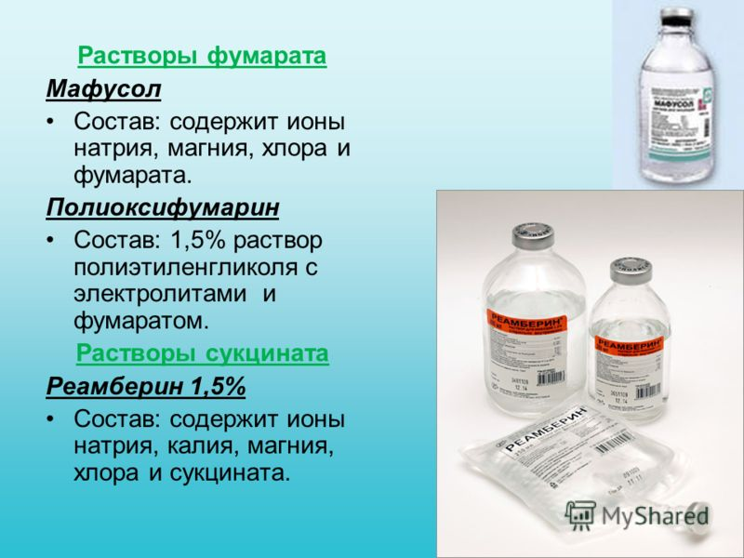

Slide 25
Янтарная кислота
Показания к использованию препарата определяются его влиянием на основные звенья патогенеза критических состояний, которые имеют единую патофизиологическую основу, состоящую из 3 основных процессов:
гипоксии,
интоксикации,
иммуносупрессии.

Slide 26
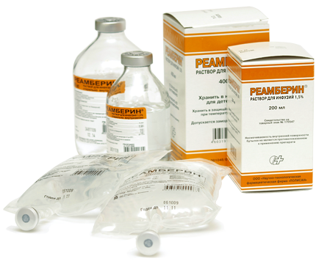
1,5% раствор РЕАМБЕРИНА® для инфузий -
СБАЛАНСИРОВАННЫЙ НОРМООСМОЛЯРНЫЙ СОЛЕВОЙ РАСТВОР С АКТИВНЫМ ДЕТОКСИЦИРУЮЩИМ ДЕЙСТВИЕМ
Состав:
Натрий – 142,4 ммоль/л
Калий – 4,0 ммоль/л
Магний – 1,2 ммоль/л
Хлор – 109 ммоль/л
Меглюмина натрия Сукцинат – 44,7 ммоль/л
N-метилглюкаммоний – 44,7 ммоль/л
Осмолярность – 346 мосм/л
Notes:
Практическая осмолярность 313 ммоль/кг
Теоретическая осмоляльность 345,4 ммоль/л

Slide 27
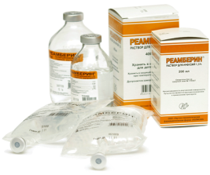
Эффекты РЕАМБЕРИНА ®
Снижение ПОЛ и эндогенной интоксикации
Антиоксидантное и антигипоксантное действие
Цитопротективное действие и стабилизация клеточного метаболизма
Нормализация реологических свойств крови
и ионного состава биологических жидкостей
Диуретическое действие
Усиление микроциркуляции
Иммунокорригирующее действие
Notes:
Превращение янтарной кислоты в организме связано с продукцией энергии необходимой для обеспечения жизнедеятельности. При возрастании нагрузки на любую из систем организма, поддержание ее работ обеспечивается преимущественно за счет окисления янтарной кислоты.

Slide 28
Адьювантная терапия сепсиса (SSP 2012)
Нутритивная поддержка
Контроль гликэмии
Введение бикарбоната
Профилактика тромбозов
Профилактика стрессовых язв
Заместительная почечная терапия
Вазопрессоры
Ионотропы
Кортикостароиды
Компоненты крови
Респираторная поддержка
Седация

Slide 29
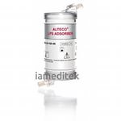
Экстракорпоральные методы лечения сепсиса
В настоящее время самое серьезное значение в лечении сепсиса имеет своевременное и правильное использование методов экстракорпоральной детоксикации.
Экстракорпоральные методы позволяют воздействовать на патогенетические механизмы развития септического шока и предупреждать возникновение синдрома полиорганной недостаточности.

Slide 30
Использование экстракорпоральных методов лечения
если посмотреть на молекулярную массу большинства как про - (TNF-a, IL-1b, IL-6, IL-8 идр.), так и противовоспалительных (IL-4, IL-10, IL-13 и3др.) цитокинов, то она в большинстве случаев не превышает 12-17 kDa, что указывает на возможность их фильтрации с помощью методов гемофильтрации.

Slide 31
Использование экстракорпоральных методов лечения
Влияние ГФ на воспалительный ответ достигается преимущественно за счет адсорбции циркулирующих медиаторов воспаления на пористой мембране фильтра.
Мембраны же гемофильтров не предназначены для сорбции и, по мере насыщения пор, эффективность их в удалении цитокинов быстро снижается .

Slide 32
Это послужило поводом для принятия решения на первой конференции по применению ПЗПТ отказаться от применения ГФ при сепсисе, за исключением случаев сочетанной тяжелой дисфункции почек.
J.Kellum et al. The first international consensus on CRRT,Kidney Inter.2002, 62, 1855-1863
De Vriese A.S.,Colardyn F.A.,Philippe J.J. et al. Cytokineremoval during continuous HF in septic patients. Intensive CareMed.1999,25,903-910
19. Y. Gasche, M.Pascual, P. Suter, H. FavreGasche et al.Complement depletion during haemofiltration withpolyacrilonitrile membranes N D T 1996, 11, 117-119

Slide 33
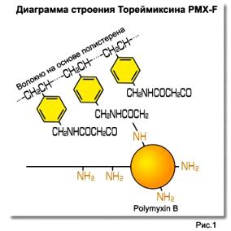
«Триггеры» синдрома системной воспалительной реакции
В результате проведенных научных исследований установлено, что первичным " триггером ", который запускает синдром системной воспалительной реакции, в ответ на Гр (-) грамотрицательную бактериальную инфекцию, приводящую к тяжелому сепсису и эндотоксическому шоку является является липополисахарид (эндотоксин)

Slide 34
ЭНДОТОКСИН Endotoxin
Эндотоксин – макромолекула, состоящая из липидной части (Липид А) и полисахаридной части.
Полисахаридная часть отличается у разных типов бактерий, в то время как Липид А – одинаков у всех «Гр-» бактерий.
Липид А высвобождается при лизисе бактерий и вызывает токсические эффекты.
Липид А связывается с Toll-like рецепторами (TLR4) и активирует высвобождение клеткой про- и анти-воспалительных цитокинов.

Slide 35
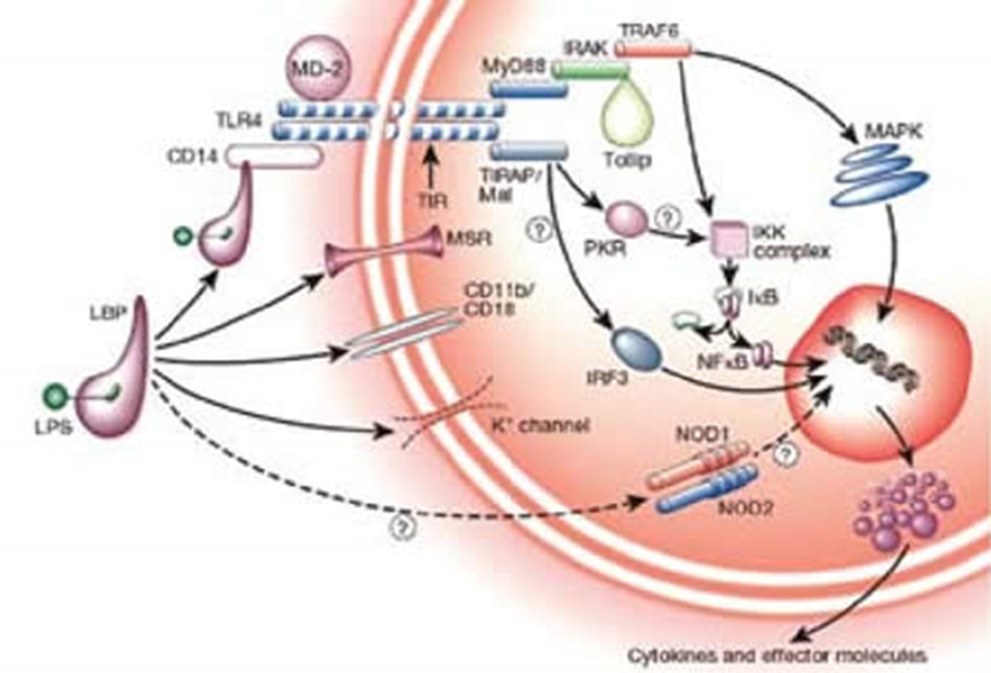
LPS стимулируют
миелоидные клетки к синтезу и секреции биологически активных молекул, под действием которых происходит активация лимфоцитов,
тучные клетки и базофилы продуцируют факторы хемотаксиса,
тромбоциты секретируют факторы роста и коагуляции, макрофаги, моноциты, эндотелиальные клетки секретируют растворимые медиаторы (ФНО-α, ИЛ-1, ИЛ-6, оксид азота, метаболиты арахидоновой кислоты, интерферон-γ и другие).
Свободные цитокины активизируют клетки различных тканей и органов, приводя к некрозу и индуцируют апоптоз.
Схема активации липополисахаридом системного воспалительного ответа (по Jonathan Cohen //Nature. — 2002. — 420. Р. 885–891)

Slide 36
Полимиксин В
Полимиксин В (ПМ-В или PMX) - это катионный циклический полипептидный антибиотик, который обладает высокой степенью сродства к эндотоксину. ПМ-В способен связываться с эндотоксином и нейтрализовать его эффекты.
Однако, этому антибактериальному препарату свойственны выраженное нефротоксическое и нейротоксическое действие, что исключает его системное применение
В связи с этим, был разработан адсорбирующий картридж, в котором ПМ-В ковалентно связан с полистироловыми волокнами (PMX-F) .

Slide 37
С 1994 года колонка PMX-F применяется в клинических условиях в Японии для лечения пациентов с эндотоксемией, больных с подозрением на инфекционный процесс, вызванный грамотрицательными микроорганизмами, при условии соответствия критериям синдрома системного воспалительного ответа (ССВО), а также пациентов с септическим шоком, которым необходимо введение вазопрессоров.

Slide 38
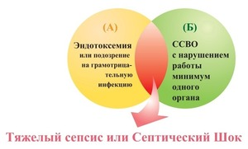
Торамиксин
Это устройство эффективно использует способность ПМ-В нейтрализовать эндотоксины, тогда как системная токсичность препарата сводится к минимуму (колонки ToraymyxinTM, (Toray, Япония)
Прямая гемоперфузия с помощью колонки PMX-F обеспечивает связывание и нейтрализацию эндотоксина как in vitro, так и in vivo.
Следовательно, экстракорпоральная терапия с применением PMX-F может уменьшить концентрацию эндотоксина в системном кровотоке, и, возможно, прервать биологический каскад сепсиса.

Slide 39
Создание Alteco
В соответствии с требованиями Мирового Медицинского Сообщества и необходимостью применения инновационных медицинских технологий, компания Алтеко Медикал АБ (Alteco Medical AB), Швеция, используя 40-летний опыт и знания в сфере экстракорпоральной детоксикации, создала новейший продукт, предназначенный для лечения Гр (-) грамотрицательного сепсиса, вызванного Escherichia spp., Klebsiella spp., Proteus spp., H. Influenza, Neisseria spp., Pseudomonas aeruginosa (синегнойной палочкой), Enterobacter spp. etc.
Инновационный экстракорпоральный биотехнологический продукт называется ,,Алтеко ЛПС адсорбер,, (Alteco LPS adsorber) или Alteco липополисахаридный адсорбер.

Slide 40
Что происходит при проведении АЛТЕКО ЛПС-сорбции у больных с сепсисом?
ЛПС Адсорбер селективно удаляет эндотоксин, который выделяется при естественном лизисе бактерий или когда антибиотики разрушают бактериальную стенку.
При удалении эндотоксина из кровотока, организм быстрее справляется с симптомами сепсиса, обеспечивая более быстрое выздоровление
Тем не менее, при длительном инфекционном заболевании, у большинства пациентов определяется высокий уровень эндотоксина в крови.

Slide 41
Алтеко® ЛПС-Адсорбер
Селективная адсорбция эндотоксина (ЛПС)
Активный компонент:
Запатентованный пептид с высокой аффинностью к эндотоксину (ЛПС), специально разработанный для сорбции ЛПС
100% синтетический (пептидный синтез полного цикла)
Пептид связывает ЛПС в
    цельной крови
    плазме
    водных растворах

Slide 42
За последнее десятилетие накопилось значительное количество экспериментальных и клинических исследований по элиминации ЛПС с помощью селективной адсорбции при лечении сепсиса.

Slide 43
Показания
Все пациенты с тяжелым сепсисом или септическим шоком с подтвержденной Грамм «-» флорой или подозреваемой эндотоксемией (за счет транслокации или микст-инфекции).
    В том числе после абдоминальной или кардиохирургии, после инфаркта миокарда, ожоговые больные, пациенты с иммуносупрессией или вторичным сепсисом

Slide 44
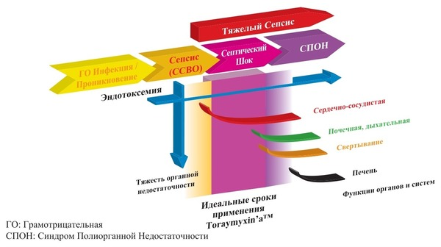

Slide 45
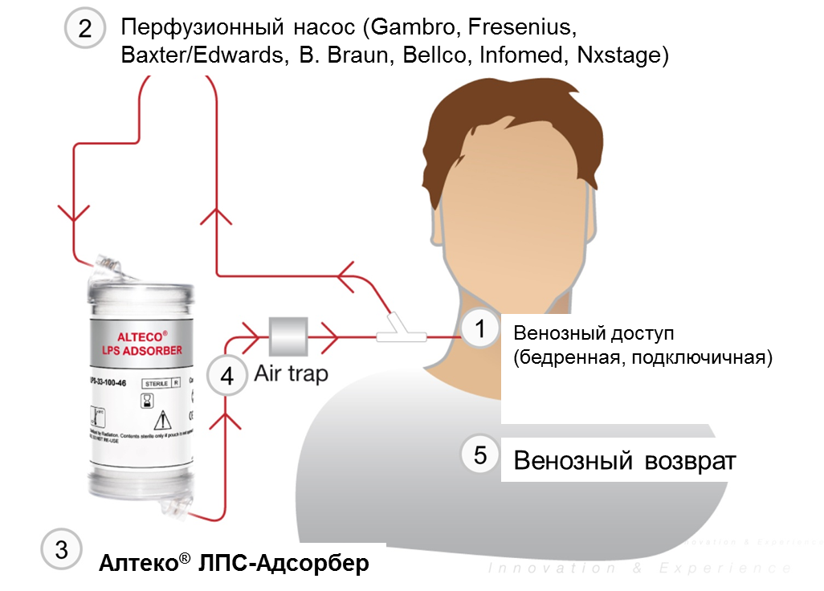
Подключение Алтеко® ЛПС-Адсорбера в контур

Slide 46
Алтеко® ЛПС-Адсорбер: проведение терапии
Антигоагуляция
Рекомендованная доза гепарина 50-100 ЕД/кг массы тела
Время активированного свертывания крови более 180 секунд (при необходимости следует назначить дополнительную дозу гепарина)
Лечение
Режим гемоперфузии (постоянный кровоток). Постепенное увеличение скорости кровотока до 150 ± 50 мл/мин
Время лечение 2 часа (до 6 часов)
Одна или более процедур может потребоваться в зависимости от состояния пациента и гемодинамического ответа
Notes:
Recommended bolus to the patient: 50-100 IU /kg body weight.
➢Activated Clotting Time (ACT) >180 seconds during treatment

Slide 48
Цель:
Лечение больных с гестационным пиелонефритом, осложненным сепсисом

Slide 49
Клинические случаи
8 женщин с гестационным пиелонефритом:
- 3 женщины в сроках беременности 29-32 недели
- 2 женщины в сроках беременности 16-18 недель
- 3 женщин в послеродовом периоде (через 2-6 дней после родов)
Возраст 18-29 лет
Пиелонефрит в анаменезе у 2-х женщин
Оперативное лечение в 6 случаях:
- 3 случая стентирования,
- 2 случая нефростомии,
- 1 случай нефрэктомии с дренированием забрюшинной клетчатки

Slide 50
Процедура LPS- адсорбции проводилась по методике, описанной ниже:
Подключение адсорбера:
катетер ARROW 12 Fr, доступ - левая бедренная вена.
Заполнение- 0,9 % раствор NaCl,
Режим антикоагуляции- гепарин 800- 1000 ед/час
Скорость кровотока 140 мл/мин
Длительность процедуры 120 мин
Кратность- 2 процедуры через 24 часа.
В 4 случаях кратность процедуры составила 3 и более.
Использовались колонки ToraymyxinTM 40% случаев, Алтеко® ЛПС-Адсорбер в 60% случаев.

Slide 51
Контроль состояния:
Гемодинамика (САД, ЧСС, ЭКГ, SpO2)
КЩС, газы крови, лактат, Hb, Ht, SatO₂ артериальной и венозной крови.
Биохимические показатели: креатинин, мочевина, АСТ, АЛТ, билирубин, глюкоза, общий белок, альбумин, лактат, прокальциотонин (РСТ) и С-белок.
Коагулологические показатели: АЧТВ, АТ III, МНО,ПТИ, Фибриноген.
Посевы крови, мочи и мокроты с определением чувствительности к антибиотикам.
Оценка тяжести по шакалам SAPS II и SOFA

Slide 52
Бактериальный пейзаж (БАЛ, моча)
E.coli– 63,2%
Klebsiella spp – 18,7%
Pseudomonad aeruginosa – 7,7%
Enterobacter spp – 10,4%

Slide 53
Полученные результаты:
показатель | Пост. | 1 | 2 | 5 | 7 | выписка
SAPS II | 52\51% | 51/51% | 40/25% | 32/19% | 17/2,7%
SOFA | 12 | 12 | 10 | 9 | 5 | 3
PCT | ≥10 | ≥10 | ≤10 | ≥5 | 0 | 0
О. белок | 74±2,4 | 52±1,5 | 48±1,7 | 54±2.1 | 64±2.2 | 70±1,9
Лактат | 9,2±0,5 | 5,2±0,3 | 2,7±0,06 | 1,2±0,08 | 1,1±0,02 | 0,7±0,02
С-белок | 182,3 | 202,4 | 134,5
к\д реан. |  |  |  |  |  | 7,8±0,6

Slide 54
Заключение
Наличие у женщин гестационного пиелонефрита необходимо расценивать как проявления сепсиса
Терапия должна быть начата в первые 3 - 6 часов от начала заболевания (поступления пациентки в стационар)
В комплекс инфузионной трапии целесообразно включение антиоксидантов (реамберин, цитофлавин, ремаксол,стерофундин)
Решение вопроса о включение в терапию ЛПС-адсорбера должно быть принято в течении первых суток
Необходимо отметить, что в ряде случаев у пациенток с гестационным пиелонефритом использование 1-2 колонок бывает не достаточным.
Использование 3 более колонок, даже у беременных женщин, не оказывало отрицательного влияния на дальнейшее течение беременности

Slide 55
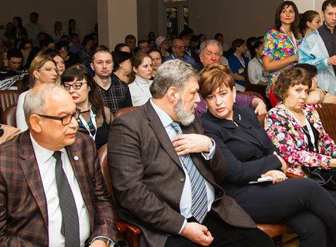

Благодарю за понимание и внимание!
gridchik10@rambler.ru

Slide 56

Спасибо за внимание и терпение!

Slide 57
Изменяя течение СЕПСИСА…
Инновационная технология снижения эндотокосемии у пациентов тяжелым сепсисом и септическим шоком
Экстракорпоральная терапия в течение 2 часов
Связывание эндотоксина эффективным и специфичным сорбентом
Отсутствие противопоказаний
Отсутствие побочных реакций, лекарственных взаимодействий, аллергических реакций
Просто контролируемая и стандартизируемая процедура
Эффективное лечение с доказанной экономической эффективностью

Slide 58
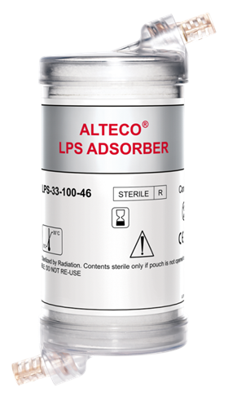
Алтеко® ЛПС-Адсорбер
Устройство для экстракорпоральной адсорбции ЛПС
Предназначен для вено-венозной гемоперфузии
Стандартные диализные коннекторы в виде наконечников Мэил Люэра
Быстрое подключение, простота и удобство применения
  Промывание системы для удаления стабилизатора и воздуха(500 мл физ. раствора)
  Заполнение контура (NaCl/гепарин) для минимизации риска свертывания крови
Notes:
Standard dialysis luer-lock connectors for any blood line and CRRT device/blood pump

Slide 59
Алтеко® ЛПС-Адсорбер
Сорбционная емкость в несколько раз превышает количество эндотоксина, определяемого у пациентов с тяжелым сепсисом
Функциональные преимущества:
+ отсутствие токсических компонентов
+ отсутствие лекарственных субстанций → устройство класса IIa
+ синтетический пептид → специфичен для ЛПС → высокоселективная (таргетная) терапия

Slide 60
Адсорбер LPS селективно адсорбирует липополисахарид из цельной крови достоверно снижая его концентрацию на 85%-90%.
Помимо этого, значительно снижается концентрация
- прокальцитонина и
- цитокинов, что кумулятивно
- стабилизирует гемодинамику.
- значительно сокращается время госпитализации пациентов в ОРИТ,
- быстро улучшается состояние,
- предупреждается развитие полиорганного поражения,
- уменьшаются общие финансовые затраты на лечение больных с Гр (-) сепсисом.

Slide 61
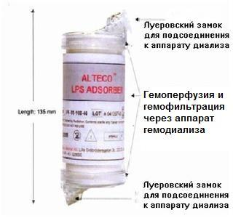
Гемоперфузия и гемофильтрация через аппарат гемодиализа

Slide 62
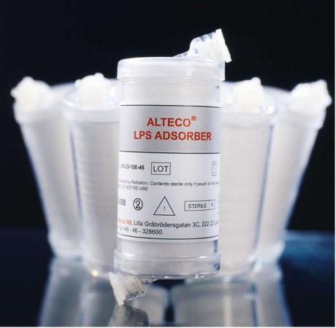
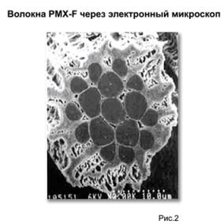

Slide 63
Определение
Сепсис – наличие (вероятное или документированное) инфекции при одновременных системных проявлениях
Тяжелый сепсис = сепсис + сепсис-индуцированная органная дисфункция или тканевая гипоперфузия
Сепсис-индуцированная гипотензия – систолическое АД < 90 мм рт ст или среднее АД < 70 мм рт ст или снижение систолического АД более 40 мм рт ст от исходного при отсутствии иных причин для гипотенз

Slide 64
Провоспалительный ответ
Избыточный ответ вызывает отдаленное тканевое повреждение
DAMP
Патогены
Нагрузка
Вирулентность Ассоц. Микр.
Цитокины
Актив. Компл.
Коагуляция
Некроз
Хозяин-патоген
Фкт.отяг. Экология
Генетика
Возраст
ГГАС
Противоспалительный ответ
Иммуносупрессия + вторичная инфекция
Angus D et al, 2013

Slide 65
Тканевая гипоперфузия
Нарушение барьера
Вазодилатация
Гипотензия
Нарушение деформабельности эритроцитов
Активатор протеина С и тромбина
Микро
Тромбоз
Капиллярная утечка,отек
Гипоперфузия
Ткани
Митохондриальная дисфункция
Тканевая гипоксия
ПОН
Angus D et al, 2013

Slide 66
ЦИТОПРОТЕКЦИЯ
Комплекс терапевтических мероприятий, основным компонентом которого является фармакологическое воздействие на поврежденные органы и ткани, направленное на повышение резистентности клеточных структур организма к экстремальному воздействию

Slide 67
Янтарная кислота
Показания к использованию препарата определяются его влиянием на основные звенья патогенеза критических состояний, которые имеют единую патофизиологическую основу, состоящую из 3 основных процессов:
гипоксии,
интоксикации,
иммуносупрессии.

Slide 68
1,5% раствор РЕАМБЕРИНА® для инфузий -
СБАЛАНСИРОВАННЫЙ НОРМООСМОЛЯРНЫЙ СОЛЕВОЙ РАСТВОР С АКТИВНЫМ ДЕТОКСИЦИРУЮЩИМ ДЕЙСТВИЕМ
Состав:
Натрий – 142,4 ммоль/л
Калий – 4,0 ммоль/л
Магний – 1,2 ммоль/л
Хлор – 109 ммоль/л
Меглюмина натрия Сукцинат – 44,7 ммоль/л
N-метилглюкаммоний – 44,7 ммоль/л
Осмолярность – 346 мосм/л
Notes:
Практическая осмолярность 313 ммоль/кг
Теоретическая осмоляльность 345,4 ммоль/л

Slide 69
Эффекты РЕАМБЕРИНА ®
Снижение ПОЛ и эндогенной интоксикации
Антиоксидантное и антигипоксантное действие
Цитопротективное действие и стабилизация клеточного метаболизма
Нормализация реологических свойств крови
и ионного состава биологических жидкостей
Диуретическое действие
Усиление микроциркуляции
Иммунокорригирующее действие
Notes:
Превращение янтарной кислоты в организме связано с продукцией энергии необходимой для обеспечения жизнедеятельности. При возрастании нагрузки на любую из систем организма, поддержание ее работ обеспечивается преимущественно за счет окисления янтарной кислоты.

Slide 73
Основы экстакорпорального лечения пиелонефрита
Понимание того, что многие медиаторы обладают молекулярным весом, превышающим точку отсечки для 4 обычных гемофильтров, привело к разработке методик с повышенной пористостью
Примерами таких методик могут служить гемофильтрация с высоко проницаемыми мембранами, гемофильтрация с супер-высоким потоком и гемоадсорбция. В пилотном исследовании Morgera et al. было показано снижение дозы норадреналина в группе, где использовались гемофильтры с точкой осечки до 100 кДа, при явном повышении клиренса медиаторов (IL-6, IL-1ra).
Morgera S, Haase M, Kuss T, Vargas-Hein O, Zuckerman-Becker H, Melzer C et al. Pilot study on the effects of high cutoffhemofiltration on the need for norepinephrine in septic patientswith acute renal failure. Crit Care Med. 2006 ;34:2099-1046
Uchino S,Bellomo R, Goldsmith D, Davenport A, Cole L,Baldwin I et al. Super high flux hemofiltration: a new technique forcytokine removal. Intensive Care Med. 2002;28:651-5
Honorй PM, Matson JR. Hemofiltration, adsorption, sieving and the challenge of sepsis therapy design. Review. Crit Care2002;6:394-396

Slide 74
Острый пиелонефрит при беременности - факторы риска
Перенесенные ранее урологические заболевания
Латентно протекающие заболевания почек
Бактериурия
Наличие инкурентных воспалительных заболеваний
Местные факторы , нарушающие уро динамику (крупный плод, узкий таз, многоводие, многоплодие)

Slide 75
Обоснование использования липиполисахаридных колонок
Недавно на европейском рынке появились селективные, биосовместимые картриджи для LPS адсорбции, изготовленные компанией Alteco ( Лунд,Швеция) (35-36) и колонки ToraymyxinTM, (Toray, Япония) для адсорбции эндотоксинов при гемоперфузии, состоящие из иммобилизованных волокон полимиксина В.
За последнее десятилетие накопилось значительное количество экспериментальных и клинических исследований по элиминации ЛПС с помощью селективной адсорбции при лечении сепсиса.
В ряде исследований отмечается эффективность использована гемоперфузии с Полимиксином В, адсорбированным на полистироловой мембране (PMX-F, Toray) для элиминации эндотоксина грамотицательных бактерий и медиаторов воспалительного каскада, что сопровождалось улучшением функции сердечнос-осудистой и дыхательной систем ,снижением летальности.
Shoji H. Extracorporeal Endotoxin Removal for the Treatment of Sepsis: Endotoxin Adsorption Cartridge (Toraymyxin). Therapeutic Aphaeresis and Dialysis 2007(1):108-114.

Slide 76
Токсические эффекты грамотрицательных бактерий обусловлены их структурным компонентом- термостабильными липополисахаридами (LPS), называемыми эндотоксинами. Эндотоксины оказывают глобальное воздействие на организм как на гуморальном, так и на клеточном уровнях. LPS активизируют каскад комплемента и модулируют различные пути системы коагуляции, вызывая повреждение эндотелия сосудов, ДВС синдром.

Slide 77
Большинство методов, направленных на фармакологическую блокаду специфических противоспалительных медиаторов, на практике оказались безуспешными.
Широко используются эфферентные методы элиминации эндотоксинов.
Вместе с тем, существуют ограничения в скорости и качестве удаления LPS, обусловленные физико- химической основой фильтрационных и конвекционных методов.
В последние годы появился чрезвычайно перспективный метод лечения-селективная адсорбция LPS.

Slide 78
Обоснование использования липиполисахаридных колонок
Запуск системной воспалительной реакции инициируется значительным количеством различных факторов вирулентности, в том числе так называемыми РАМР-молекулами (pathogen-associated molecular pattern).
К ним относятся: ЛПС, липотейхоевая кислота, пептидогликан, триациллипопептиды и другие бактериальные, вирусные и грибковые макромолекулы.

Slide 79
Важная роль в патогенезе пиелонефрита при беременности принадлежит нарушениям уродинамики верхних мочевыводящих путей, причинами которых могут быть как гормональные, так и компрессионные факторы

Slide 80
В ранние сроки беременности отмечают изменение соотношения половых гормонов с последующим нейрогуморальным воздействием на альфа- и бета-адренорецепторы, приводящим к снижению тонуса верхних мочевыводящих путей.

Slide 81
Ведущим патогенетическим фактором пиелонефрит при беременности в более поздние сроки беременности считают:
механическое давление матки на мочеточники.
уродинамические изменения верхних мочевыводящих путей
пузырно-мочеточниково-лоханочный рефлюкс,
угнетение иммунной системы
генетическая предрасположенность.

Slide 82
Частота СЕПСИСА
Количество случаев Грамм «-» тяжелого сепсиса и септического шока в год
Journal of Critical Care “Sepsis in European Intensive Care Units: Results of the SOAP Study”, Jean-Louis Vincent et al, 2006;34(2):344-353
Journal of Critical Care “Surviving Sepsis Campaign”, Philip Dellinger et al, 2008
Smolensk State Medical Academy, “Mortality from Sepsis in Russia”, Poster nr. 1012 (2006)

Slide 83
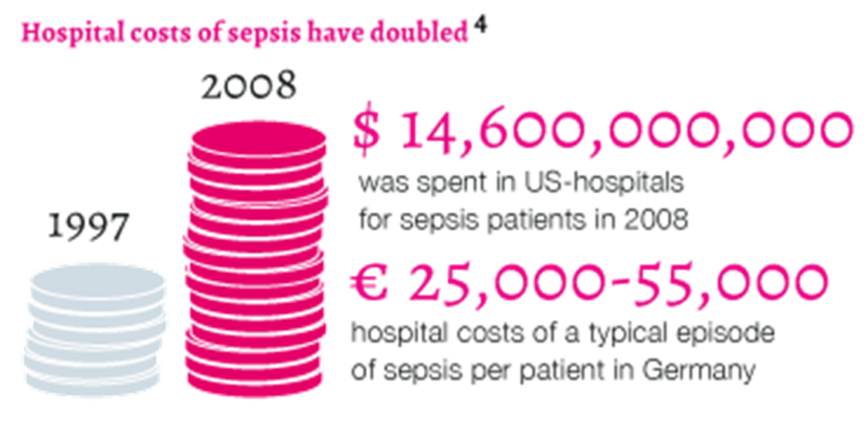
Затраты на СЕПСИС
14,600,000,000 $ - затраты на лечение СЕПСИСА в стационарах США в 2008
25,000 – 55,000 EURO – затраты на лечение одного пациента с СЕПСИСОМ в Германии

Slide 84
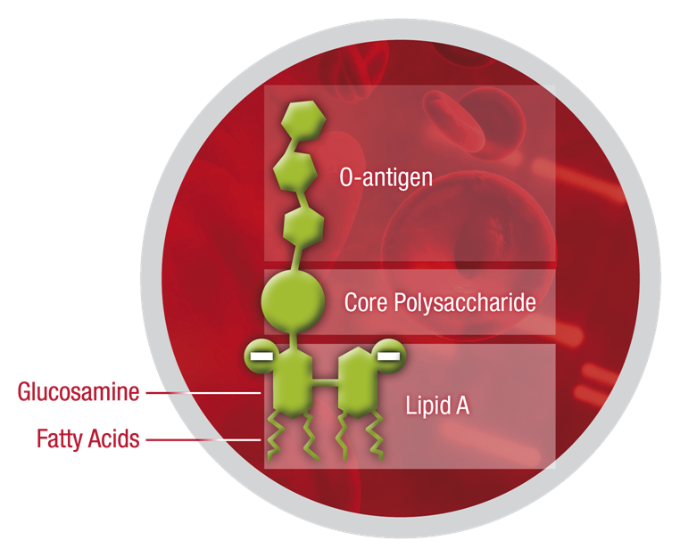
ЭНДОТОКСИН – ЛИПОПОЛИСАХАРИД (ЛПС)
Грамм «–» бактерии вызывают более 50% всех случаев СЕПСИСА
ЭНДОТОКСИН – основной компонент стенки Грамм «–» бактерий

